Slide 1
Vaksinen i et globalt perspektiv
Distriktskonferanse D2250, Sola Strand Hotel 23. september 2017
PP DRFC Wibecke Natås (Bryne RK)

Slide 2
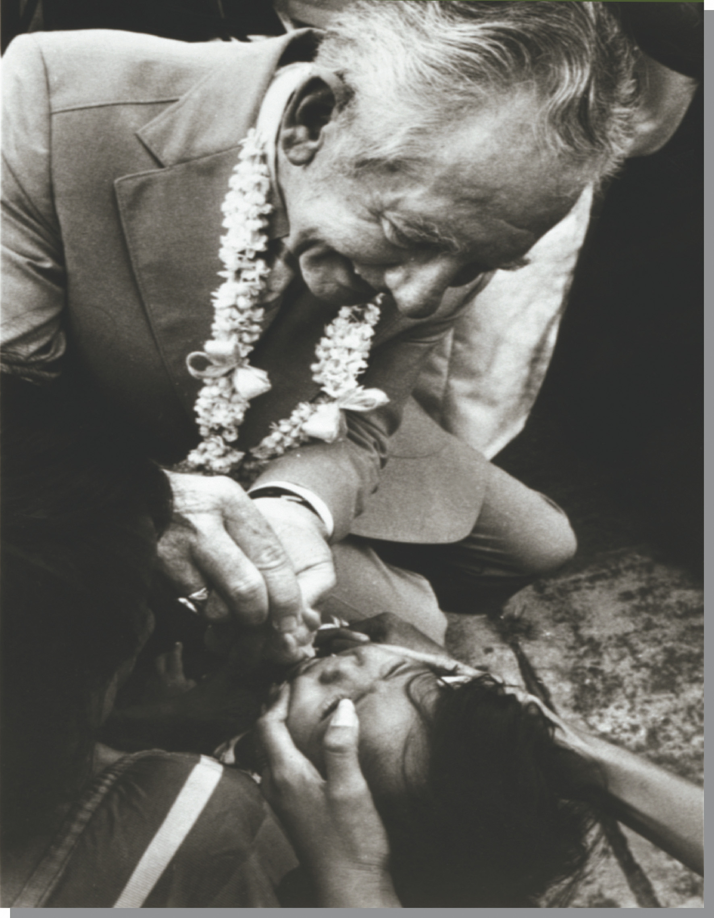
ROTARY OG POLIO – HVORDAN STARTET DET?
I 1978 introduserer Rotary de såkalte 3H Grants – Health, Hunger & Humanity og gir polio-vaksine til seks millioner barn på Filipinene
I 1985 ser The PolioPlus Programme dagens lys. Målet er å utrydde polio på verdensbasis
RI President James L. Bomar jr gir vaksine til en filipinsk jente (september 1979)
THE ROTARY FOUNDATION
Annual Programs Fund
Pengene brukes til ulike program tre år etter at de er kommet inn.
3 års forrentning gir renteinntekter som blir benyttet bl.a. til å administrere dagens program og til å utvikle nye program.
Endowment Fund
Dette fondet sikrer fremtiden og kontinuiteten i programtilbudet.
Bare rentene av dette fondet kan brukes til program.
PolioPlus
Rotary Peace Centers
Et studie som omfatter internasjonale relasjoner, konfliktløsning og fredsstudier.

Slide 3
POLIO – HVA ER NÅ DET??
Polio er en forkrøplende og potensielt dødelig sykdom. Den angriper nervesystemet og kan skape irreversibel lammelse i løpet av få timer. Sykdommen kan angripe både voksne og barn, men barn under fem år har høyere risiko for denne sykdommen. Svekkede muskler, smerte og kronisk tretthet er hverdagen for mennesker med polio.
Sykdommen polio (poliomyelitis) er forårsaket av virus og er svært smittsom. Poliosmitte forplanter seg raskt og ikke alle bærere av viruset er klar over at de er smittefarlige. Viruset smitter primært gjennom avføring og det gjør verdens fattigste til en utsatt gruppe. Selv om det et barn kan se ut til å bli frisk, kan personen senere ved 50-60 års alderen utvikle såkalt post polio-syndrom, med svekkede muskler, muskelsmerter eller lammelser.
Det finnes ingen kur for polio.
Strategien for å utrydde polio er å forhindre nye sykdomsutbrudd ved å vaksinere alle barn inntil verden er fri for polio.

Slide 4
POLIO - SMITTEFORLØP

Slide 5
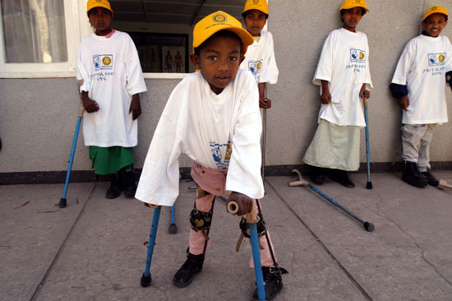
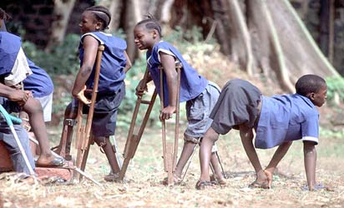
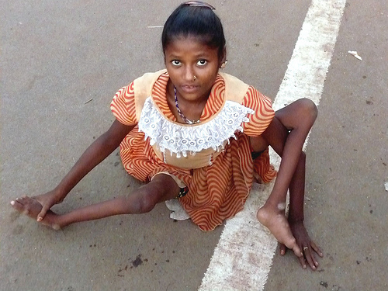
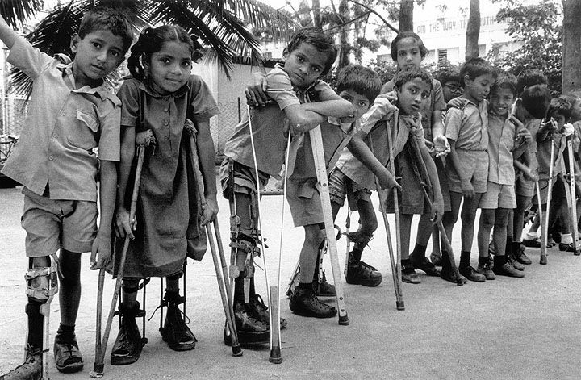
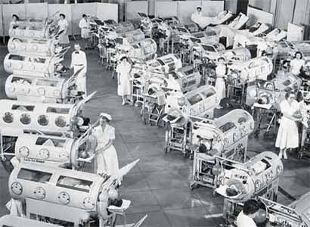
POLIO – SYKDOMMENS ANSIKT

Slide 6
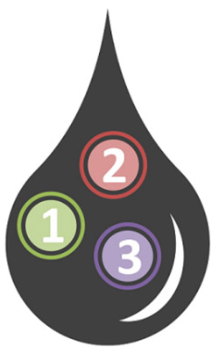
POLIOVIRUSET
Polio forårsakes av et menneskelig enterovirus som kalles poliovirus.
Såkalt “ville” poliovirus (WPV’er) er de som opptrer naturlig.
Det finnes tre ulike typer vill poliovirus – type 1, type 2, og type 3
Type 2 - finnes ikke lengre i vill form
Type 2 - sist observert i India i 1999
Type 2 - erklært utryddet i september 2015
Nå finnes bare type 1 og type 3 i utsatte områder.
Begge er svært smittsomme og kan forårsake lammelser.
Type 1 er den mest hardføre
Type 3 - sist observert i november 2012
Trivalent vaksine tOPV

Slide 7
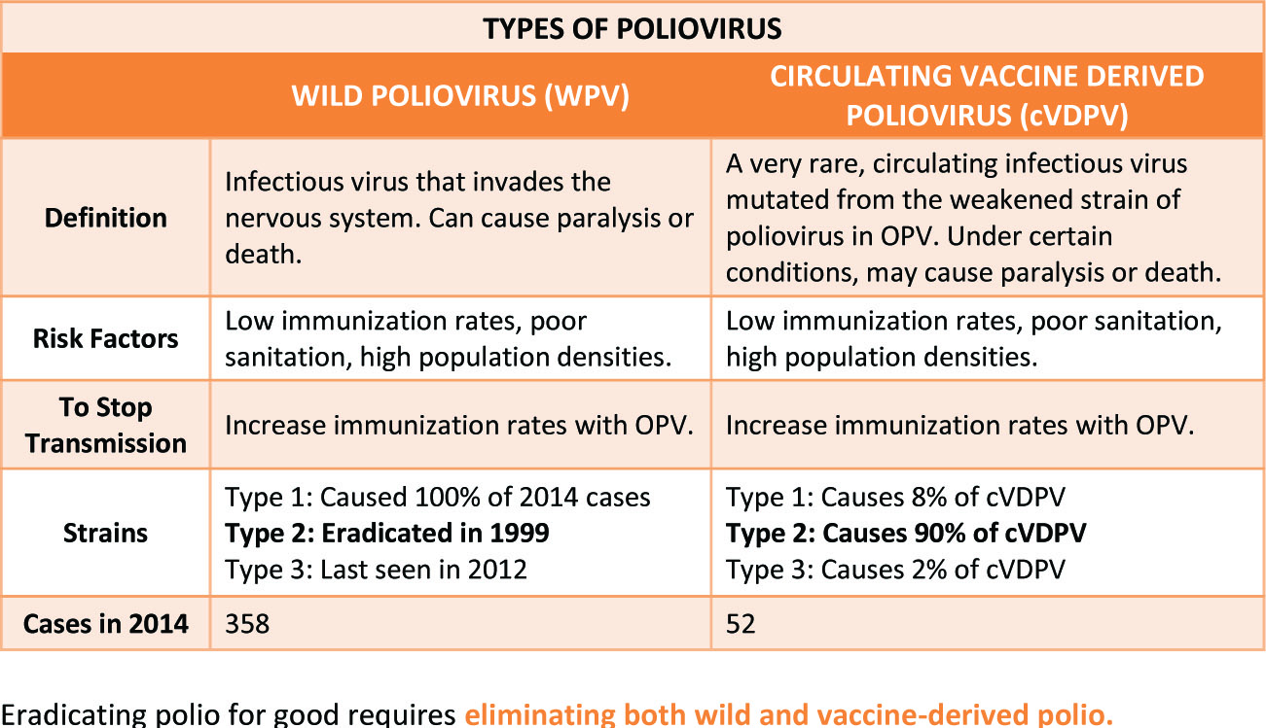
VAKSINEDERIVERT POLIOVIRUS
Vaksinederivert poliovirus (VDPV) kommer fra oral polio-vaksine hvor det nye viruset er genetisk mutert.
Det finnes tre ulike vaksine-deriverte poliovirus:
Circulating vaccine-derived poliovirus (cVDPV)
Immunodeficiency-related vaccine-derived poliovirus (iVDPV)
Ambiguous vaccine-derived poliovirus (aVDPV)

Slide 8
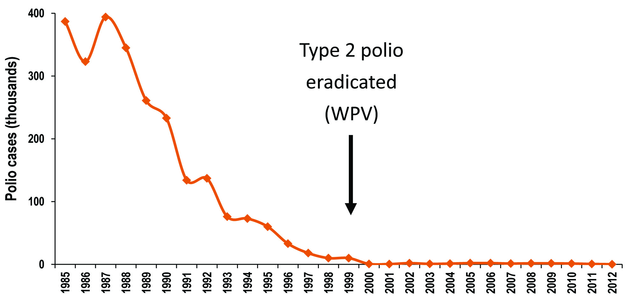
EN POLIOFRI VERDEN – NESTE STEG
Neste trinn i utryddelsen av polio har vært å endre vaksinen fra såkalt trivalent til bivalent.
Dette skjedde i 17. april – 1. mai 2016 i alle de landene som brukte den trivalente vaksinen.

Slide 9
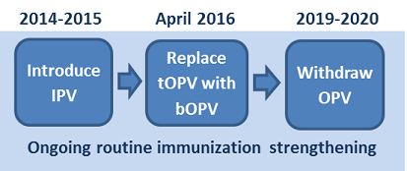
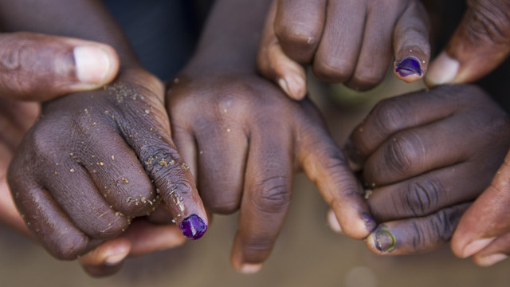
EN POLIOFRI VERDEN – NESTE STEG
De 143 landene som deltok i skiftet forpliktet seg til å fjerne alt av tOPV, slik at bare vaksinene som inneholder type 1 og type 3 brukes videre.
Type 2 forårsaket 90% av cVDPV. Skiftet medfører altså at risikoen for vaksinederiverte utbrudd (cVDPV) reduseres.
Vaksinen som brukes i dag er såkalt aktiv eller levende.
Skiftet går altså fra en trivalent oral vaksine til en bivalent oral vaksine
Neste trinn er å slutte med OPV helt og å gå over til IPV, som er en såkalt inaktiv vaksine. Arbeidet med å gå over til IPV startet i 2014.
IPV kan ikke forårsake vaksinederiverte utbrudd.

Slide 10
VEIEN TIL EN POLIOFRI VERDEN
Det er mer enn 350.000 nye tilfeller av polio i året i 1988 og over 1.000 barn årlig blir lamme som en følge av polio.
The Global Polio Eradication Initiative (GPEI) etableres i 1988 og The World Health Assembly setter som mål å utrydde polio innen år 2000.
I 2000 sier FNs generalsekretær seg villig til å forhandle for vaksinering i Kongo, mens National Immunization Days utføres i det krigsherjede Liberia.
I 2001 vaksineres 575 millioner barn i 94 land. 35 millioner av disse barna er i Afghanistan og Pakistan, mens 16 millioner er i konfliktområder i land i sentral-Afrika.
I 2002 stoppes kampanjer for poliovaksinering i den nordre delen av Nigeria grunnet rykter rundt hvor trygg vaksinen er. Resultatet er at det oppstår nye tilfeller av polio.
I 2005 gjøres en ny monovalent oral poliovaksine (mOPV) tilgjengelig.
Februar 2012 erklæres India poliofritt, mens The Global Commission for the Certification of Poliomyelitis Eradication den 20. september erklærer at vill poliovirus type 2 er utryddet globalt og i november ser vi det siste kjente tilfellet av type 3 virus. Det er mindre enn 250 nye tilfeller av polio.

Slide 11
POLIO I NORGE
Det første landet som innførte obligatorisk registrering av polio.
Det var svært mange utbrudd i årene 1951-1953, og myndighetene satte fokus på å finansiere omfattende vaksineprogrammer.
Jonas Salks arbeid med å utvikle en polio vaksine var klart april 1955.
I 1956 ble vaksinen tatt i bruk på norske skolebarn.
Albert Savins Oral Polio Vaccine (OPV) så dagens lys i 1961 og erstattet vaksineprogrammet i Norge i årene 1965-1980.
Norge er blant de seks hovedbidragsyterne i kampen mot polio og forpliktet seg i årene 1985-2019. Dette utgjør USD 305,73 millioner for perioden. Norge har også vært del av GPEI fra starten i 1988.

Slide 12
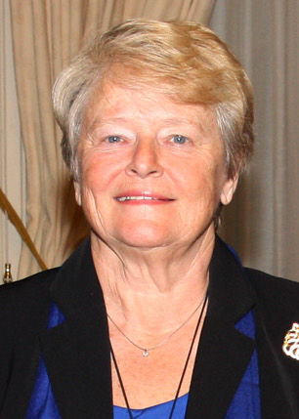
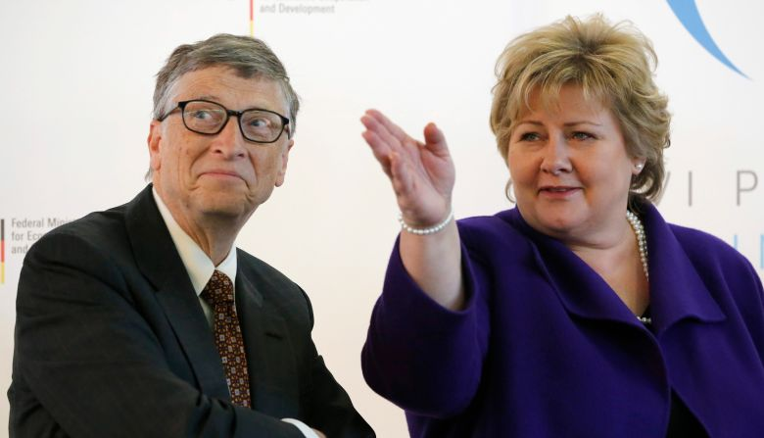
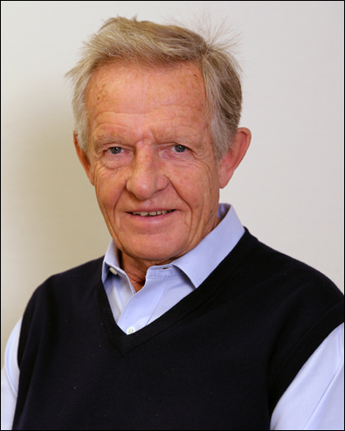
POLIO I NORGE – VIKTIGE PERSONER
Gro Harlem Brundtland
Generaldirektør WHO, 1998-2003
Tore Godal
Manager at the Laboratory of Immunology at the National Radium Hospital, 1974
Chairman WHO’s committee for research in leprosy, 1975-1980, and tubercolosis immunology, 1983
WHO Director Research and Education in Tropical Diseases, 1986 [Initiated by UNDP, WHO and The World Bank]
Head of Secretariat for Global Alliance of Vaccination and Immunisation (GAVI),1999
Spesialrådgiver for generaldirektøren i WHO [Gro Harlem Brundtland] , 1998-1999
Spesialrådgiver og konsulent for Bill and Melinda Gates Foundation
Spesialrådgiver for statsministeren i Norge, 2005
Erna Solberg
Statsminister, 2013-
Nytt initiativ (i Oslo) for utvikling av vaksiner mot smittsomme sykdommer
Norge, Tyskland og Japan gir hver ca USD 110 millioner i samarbeid med Bill and Melinda Gates Foundation
Forberede verden for nye epidemiske situasjoner.

Slide 13
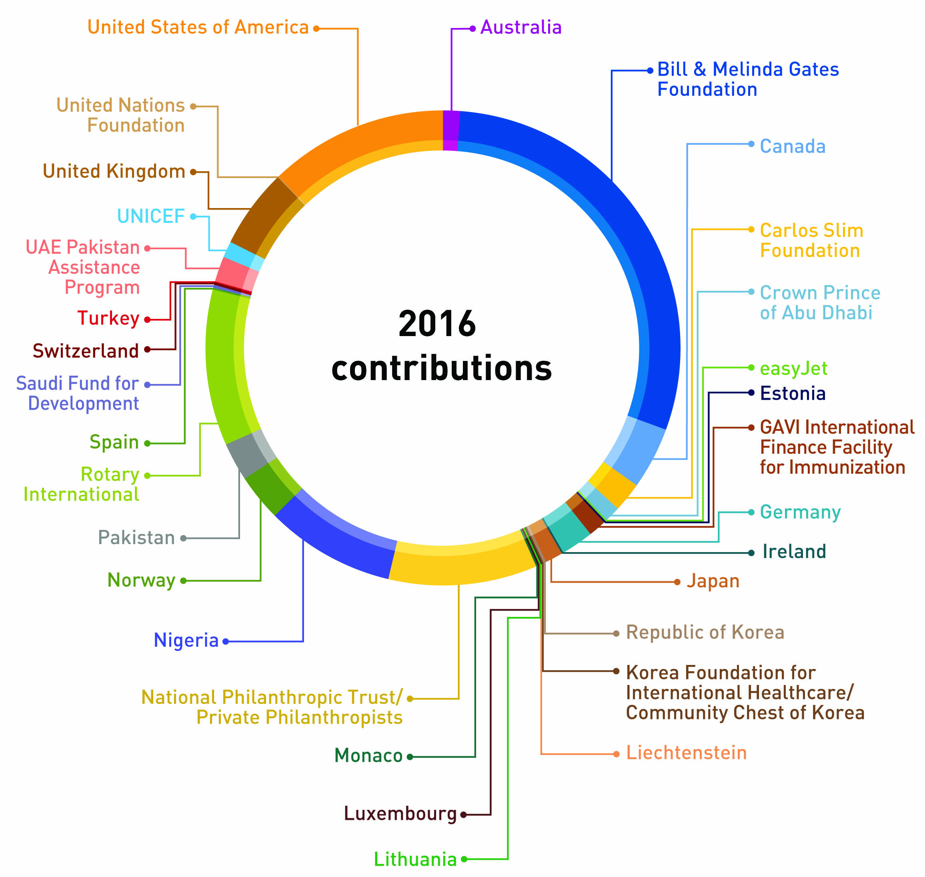
NORGES ØKONOMISKE BIDRAG (2016)

Slide 14
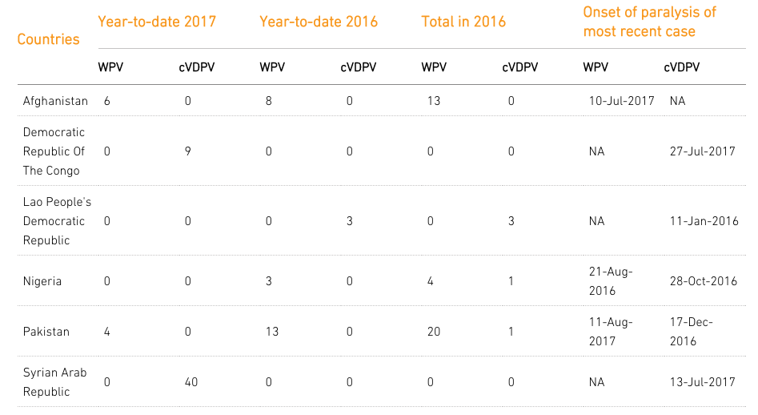
STATUS PR 20. SEPTEMBER 2017
Afganistan 2017: 6 (2016:13 - 2015:20 - 2014: 28)
Pakistan 2017: 4 (2016:20 - 2015: 54 - 2014: 306)
Nigeria 2017: 0 (2016:4 2015:0 2014:6)

Slide 15
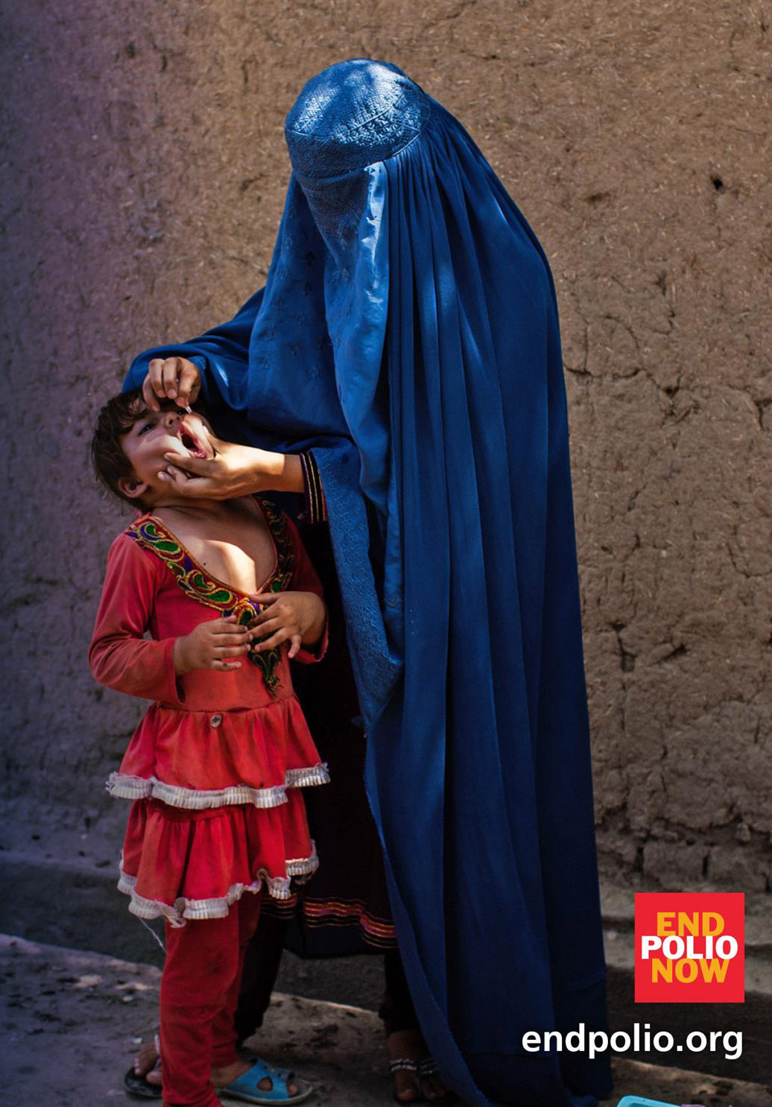
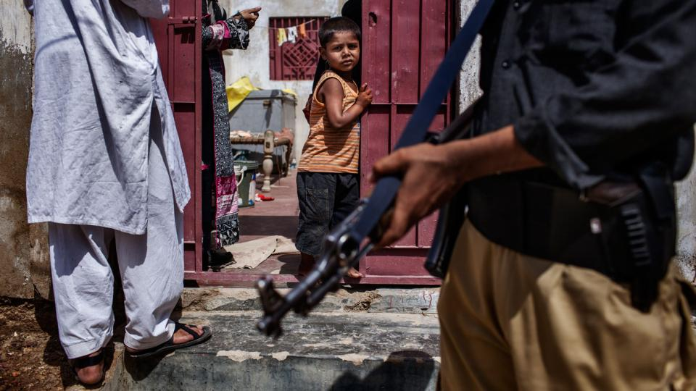
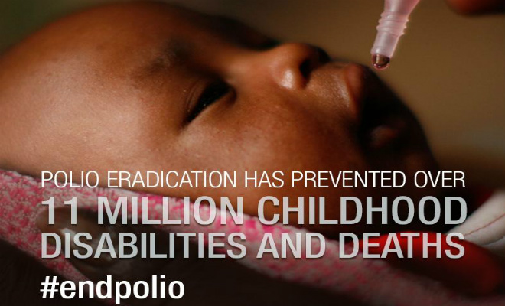
NOEN UTFORDRINGER
Krig og uro
Sikkerhet for frivillige
Fysisk tilgjengelighet
Politisk forankring
Helhetlige vaksineprogram
Kvinnelige helsearbeidere
Infrastruktur
Rapportering
Hygiene
Mor/ barn-problematikk
Overvåking

Slide 16
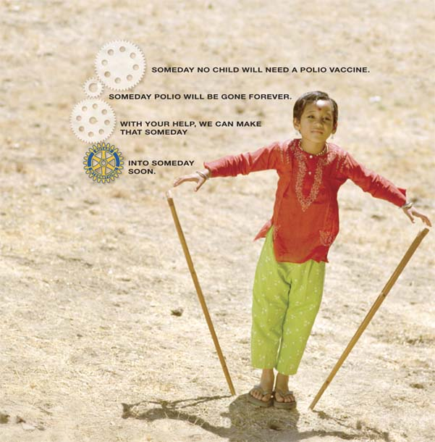
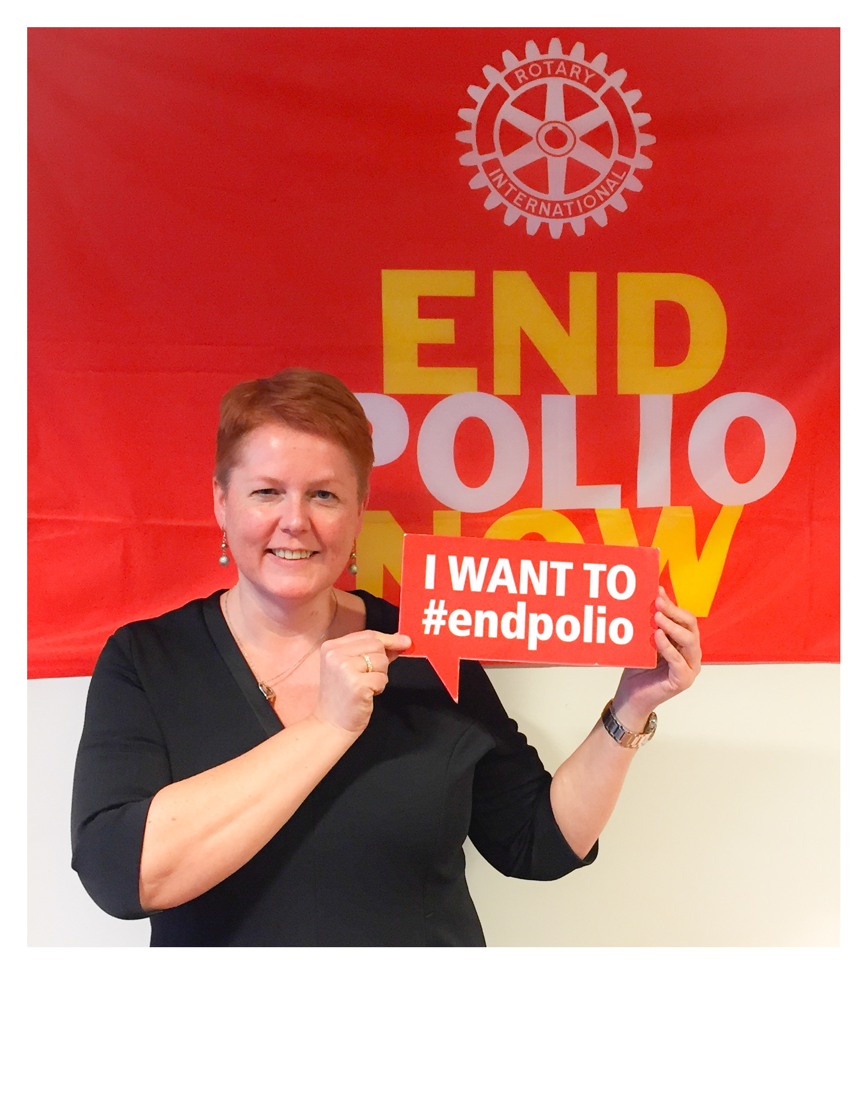
TAKK FOR OPPMERKSOMHETEN!

